Slide 1
EFECTIVIDAD DEL DUPILUMAB EN FUNCIÓN DE LA POLIPOSIS Y TRATAMIENTO BIOLÓGICO PREVIO
Isabel Castillo Rivillas, Sofía Gutiérrez Hernández, Aureliano Aís Daza, Ángel Carmona González, Aurelio Arnedillo Muñoz
Hospital Universitario Puerta del Mar, Cádiz, España
Material y métodos
Se realizó un estudio observacional, descriptivo y ambispectivo de pacientes con AGNC que iniciaron tratamiento con Dupilumab.
VARIABLES
Datos demográficos
Función pulmonar
Comorbilidades
Variables clínicas
ACT
Número de agudizaciones
Ingresos hospitalarios
Comparación de los 12 meses previos a inicio de tratamiento con Dupilumab de las variables y a los 12 meses de comenzar el tratamiento.

Slide 2
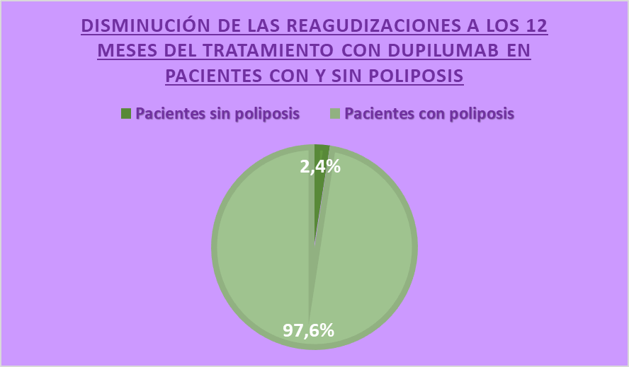
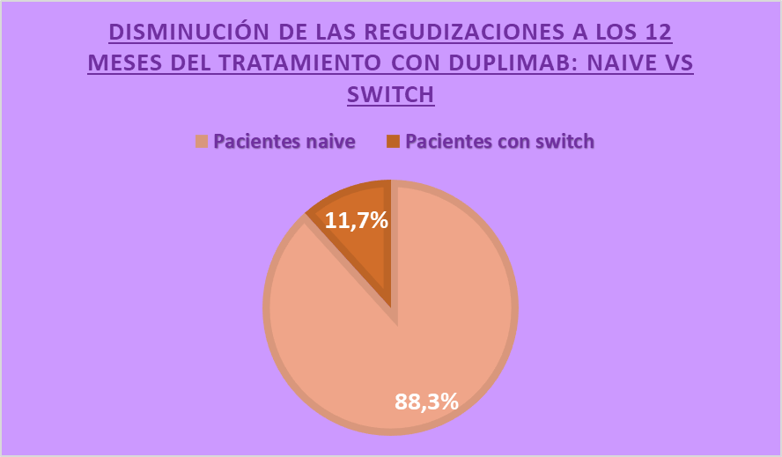
Resultados
Conclusiones
Reducción significativa del número de agudizaciones a los 12 meses del inicio de tratamiento con Dupilumab en pacientes con poliposis.
Reducción significativa del número de agudizaciones a los 12 meses del inicio de tratamiento con Dupilumab en pacientes naive.
No se observaron diferencias estadísticamente significativas en cuanto a función pulmonar y control del asma.

